Slide 1

[já jsem někdo]
RECYKLACE
RECYKLAČNÍ ZPRAVODAJ

Slide 2

PROČ
RECYKLOVAT
- Šetříme přírodní zdroje
- Snižujeme množství odpadu
- Šetříme energii
- Chráníme životní prostředí
- Pomáháme budoucím generacím

Slide 3
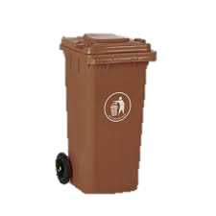
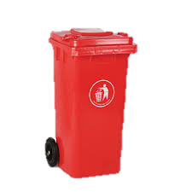
JAK
RECYKLOVAT
{barach obama}
- Třídit odpad
- Očistit odpad
- Používat správné kontejnery
- Nepoužívat jednorázové věci
- Informovat se

Slide 4
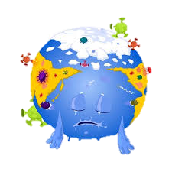
VYSLEDEK
NĚTŘÍDĚNÍ
- Více odpadu na skládkách
- Znečištění půdy, vody i ovzduší
- Vyšší spotřeba surovin a energie
- Nižší efektivita recyklace
- Škoda pro životní prostředí i zdraví lidí

Slide 5
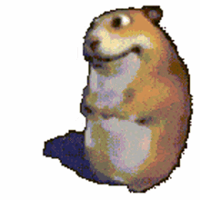


DĚKUJI ZA POZORNOST
chomik
Łoid łomsn

Slide 6
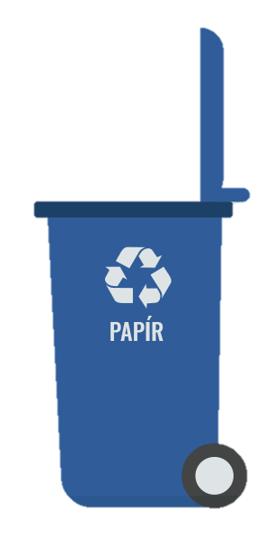

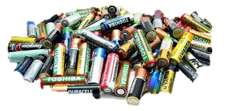
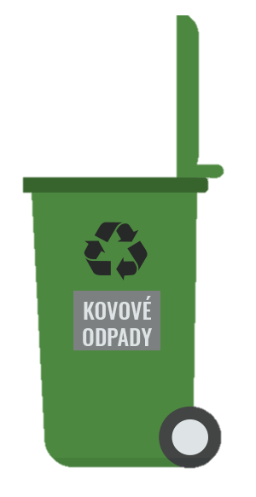
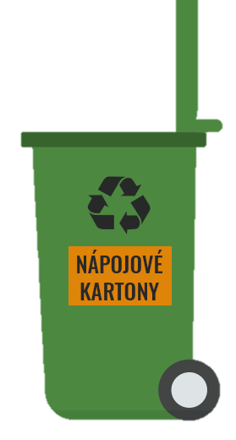
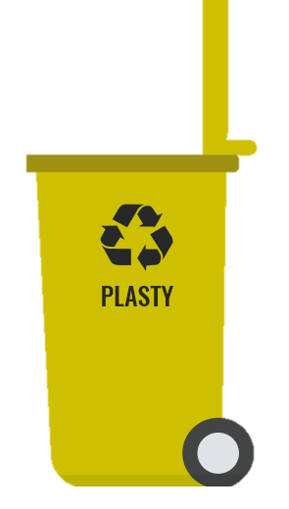


Slide 7


Slide 8
INFORMAČNÍ SLIDE 1.
Šetříme přírodní zdroje – méně těžby a kácení.
Snižujeme množství odpadu – méně skládky a znečištění.
Šetříme energii – výroba z recyklátů je úspornější.
Chráníme životní prostředí – méně emisí a chemikálií.
Pomáháme budoucím generacím – udržitelnější svět.
INFOMAČNÍ SLIDE 2.
Třídit odpad – papír, plast, sklo, kov zvlášť.
Očistit odpad – odstranit zbytky jídla a nečistoty.
Používat správné kontejnery – na určená místa.
Nepoužívat jednorázové věci – upřednostnit opakovaně použitelné.
Informovat se – co a jak se recykluje ve vašem okolí.
INFORMAČNÍ SLIDE 3.
Více odpadu na skládkách.
Znečištění půdy, vody i ovzduší.
Vyšší spotřeba surovin a energie.
Nižší efektivita recyklace.
Škoda pro životní prostředí i zdraví lidí.

